Slide 1
Objektno Orijentisano Programiranje 1
Objektno orijentisano programiranje i Java

Slide 2
Paketi
Način za hijerarhijsko organizovanje programa u module
Implicitni paket – kada ne definišemo paket
Upotreba
import java.io.*;
import java.util.ArrayList;

Slide 3
Paketi
Kreiranje paketa
package imepaketa;
...
public class MojaKlasa { ... }
Korišćenje paketa
import imepaketa.MojaKlasa;
...
MojaKlasa m = new MojaKlasa();
        ili
imepaketa.MojaKlasa m = new imepaketa.MojaKlasa();

Slide 4

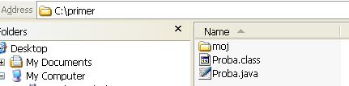

Paketi
Direktorijumi
  hijerarhija paketa se poklapa sa hijerarhijom direktorijuma:
    moj.paket.Lib -> moj\paket\Lib.class
TestPaketa.java

Slide 5
Paketi
CLASSPATH environment varijabla:
  predstavlja spisak foldera i JAR arhiva gde VM traži klasu koja se koristi.
  ako CLASSPATH ne postoji, podrazumevaju se tekući direktorijum i standardne Java biblioteke.
  ako CLASSPATH postoji, mora da sadrži i tekući direktorijum (standardne Java biblioteke se podrazumevaju). Primer:
    CLASSPATH=.;C:\Java\lib;C:\Java\bibl.jar

Slide 6
Paketi
JAR arhive
  klasičan ZIP format
  sadrži i folder META-INF u kojem je najbitnija datoteka manifest.mf
    sadržaj manifest.mf datoteke:
      Manifest-Version: 1.0
      Created-By: 1.4.2_02 (Sun Microsystems Inc.)
      Main-Class: moj.paket.Klasa
      Class-Path: lib/biblioteka.jar lib/druga_biblioteka.jar

Slide 7
javadoc
Specijalni komentari u izvornom kodu
Automatsko generisanje programske dokumentacije
HTML format na izlazu
Kompletna dokumentacija Jave je generisana javadoc alatom.
  Lokacija: %JAVA_HOME%\docs

Slide 8
Klasa Object
Sve Java klase implicitno nasleđuju klasu Object
Reprezentativne metode:
  equals(o)
  toString()
  hashCode()
  getClass()
Tacka.java

Slide 9
Wrapper klase
Za sve primitivne tipove postoje odgovarajuće klase:
  int → Integer
  long → Long
  boolean → Boolean
Imaju korisnu statičku metodu Xxxx.parseXxxx()
  int i = Integer.parseInt(“10”) ← vraća primitivni tip int
  long l = Long.parseLong(“10”)
Imaju korisnu statičku metodu Xxxx.valueOf()
  Integer i = Integer.valueOf("123") ← vraća objekat klase Integer

Slide 10
Autoboxing i unboxing
Autoboxing/unboxing:
  ako metoda prima Integer kao parametar, može da se prosledi i int, odn. promenljivoj tipa Integer može da se dodeli vrednost promenljive tipa int
  radi i u obrnutom pravcu – promenljivoj tipa int može da se dodeli vrednost promenljive tipa Integer
void f1(Integer i) {
System.out.println(i);
}
void test() {
int i = 10;
f1(i);
}

Slide 11
Autoboxing i unboxing
Najčešće se koristi kod kolekcija:
int i = 10;
ArrayList<Integer> lista = new ArrayList<Integer>();
lista.add(i);
int j = lista.get(0);

Slide 12
Metode sa promenljivim brojem parametara i objekti
Ako su parametri reference na objekte neke klase, a znajući da sve klase nasleđuju klasu Object, dovoljno je definisati da metoda prima različit broj parametara tipa Object:
void f2(Object... params) {
System.out.println("Parametri su:");
for (Object p : params)
System.out.println(p);
}

Slide 13
Metode sa promenljivim brojem parametara i objekti
Poziv takve metode:
void test() {
double x1 = 3.14;
int x2 = 2;
String x3 = "abc";
f2(x1, x2, x3);
}

Slide 14
Enumeracije
Nabrojivi tipovi podataka (celobrojni)
Primer:
enum Size {SMALL, MEDIUM, LARGE, EXTRA_LARGE};
Size s = Size.MEDIUM;
enum Days {MON, TUE, WEN, THU, FRI, SAT, SUN};
Days d = Days.MON;

Slide 15
Enumeracije i objekti
Java donosi dodatne osobine enumeracijama.
Enumeracije više ne predstavljaju samo celobrojne nabrojive tipove, već mogu da imaju konstruktore, atribute i metode

Slide 16
Enumeracije
enum Dani {
PON (1),
UTO (2),
SRE (3),
CET (4),
PET (5),
SUB (6),
NED (7);
// atribut
int dan;

Slide 17
Enumeracije
Dani (int d) {
dan = d;
}
boolean radni() {
// if (dan == 6 || dan == 7)
// može i ovako
if (this == SUB || this == NED)
return false;
else
return true;
}
}

Slide 18
Enumeracije
Korišćenje:
public static void main(String[] args) {
Dani d = Dani.UTO;
System.out.println("Dan je: " + d);
System.out.println(d + " je radan: " +
d.radni());
d = Dani.SUB;
System.out.println("Dan je: " + d);
System.out.println(d + " je radan: " +
d.radni());
}

Slide 19
Enumeracije
Spisak vrednosti enumeracije se dobija pozivom metode values, koju nije potrebno implementirati:
System.out.println("Dani u nedelji su:");
for (Dani dani : Dani.values())
System.out.println(dani);

Slide 20
Enumeracije
Numerička vrednost same enumeracije se dobija metodom ordinal:
System.out.println("Celobrojna vrednost enumeracije Dani.SUB je:" +
Dani.SUB.ordinal());
Enumeracije imaju metodu name koja vraća naziv enumeracije:
System.out.println(Dani.SUB.name());

Slide 21
Enumeracije
Enumeracije imaju statičku metodu valueOf koja vraća enumeraciju na osnovu stringa:
Dani d = Dani.valueOf("UTO");
System.out.println(d);

Slide 22
Klasa String
Niz karaktera je podržan klasom String. String nije samo niz karaktera – on je klasa!
Objekti klase String se ne mogu menjati (immutable)!
Reprezentativne metode:
  str.length()
  str.charAt(i)
  str.indexOf(s)
  str.substring(a,b), str.substring(a)
  str.equals(s), str. equalsIgnoreCase(s) – ne koristiti ==
  str.startsWith(s), endsWith(s)
Stringovi.java

Slide 23
String literal
Izraz pod dvostrukim navodnicima: "tekst " u Java programu predstavlja objekat klase String čija je vrednost inicijalizovana na dati tekst. Zbog toga je sasvim ispravno pisati:
String x = "tekst";
što ima isti efekat (ali je bolje od):
String x = new String("tekst");

Slide 24
Klasa String
class StringTest {
public static void main(String args[]) {
String s1 = "Ovo je";
String s2 = "je string";
System.out.println(s1.substring(2));
// karakter na zadatoj poziciji
System.out.println(s2.charAt(3));
// poređenje po jednakosti
System.out.println(s1.equals(s2));
// pozicija zadatog podstringa
System.out.println(s1.indexOf("je"));
// dužina stringa
System.out.println(s2.length());
// skidanje whitespace-ova sa poč. i kraja
System.out.println(s1.trim());
// provera da li string počinje podstringom
System.out.println(s2.startsWith("je"));
}
}
Ispis na konzoli:
o je
s
false
4
9
Ovo je
true

Slide 25
Redefinisan + operator sa stringovima
Ako je jedan od operanada klase String, ceo izraz je string!
String a = “Vrednost i je: “ + i;
Metoda toString():
Automobil a = new Automobil();
String s = “Vrednost a:“ + a;
// .. + a.toString();
...
JComboBox cmb = new JComboBox();
cmb.addItem(a);

Slide 26
Oprez sa operatorom + i stringovima!
Problem:
String s = "";
for (int i = 0; i < 100000; i++)
s += "a";
Rešenje:
StringBuilder sb = new StringBuilder(100000);
sb.append("");
for (i = 0; i < 100000; i++)
sb.append("a");
String res = sb.toString();
TestString.java

Slide 27
Implicitan poziv toString
Metoda koja kao parametar ima referencu na objekat klase String može u svom pozivu da primi i objekat neke druge klase
Pri tome će kompajler automatski generisati kôd koji poziva metodu toString() datog objekta, a zatim taj rezultat proslediti pozvanoj metodi.

Slide 28
Implicitan poziv toString
Primer:
public void handleMessage(String message) { ... }
i njen poziv:
handleMessage(new Automobil());
Ovaj poziv se na nivou bajt-koda prevodi u:
handleMessage(new Automobil().toString());

Slide 29
Prenos stringa kao parametra metode
Stringovi nisu samo nizovi karaktera, te se oni ne mogu menjati iz metoda (kao što to nizovi mogu)
Primer:
public void handleMessage(String message) {
message += "xxx";
}
...
String s = "pera";
handleMessage(s);

Slide 30
Stringovi podržavaju regularne izraze
Ovaj primer razdvaja string s na reči koje su ograničene jednim razmakom:
String[] rez = s.split(" ");
Ako želimo da razdvojimo string s na reči koje su ograničene jednim ili više razmaka, onda koristimo sledeći regularni izraz:
String[] rez = s.split(" +");

Slide 31
Stringovi podržavaju regularne izraze
Sledeći primer identifikuje dinarski iznos i razdvaja string na delove pre i posle dinarskog iznosa:
String s = "Obim trgovine je bio 10000,00 dinara.";
String[] rez = s.split("[0-9]+,[0-9]{2}");
Detaljnije na:
https://docs.oracle.com/javase/9/docs/api//java/util/regex/Pattern.html

Slide 32
Metoda split() klase String
"cepa" osnovni string na niz stringova po zadatom šablonu
  originalni string se ne menja
  parametar je regularni izraz
Poziv: String[] rez = s.split(“regex”);
Primer:
String s = "ja sam svetski mega car";
String[] rez = s.split(" ");

Slide 33
Metoda split() klase String
class SplitTest {
public static void main(String args[]) {
String text = "Ovo je probni tekst";
String[] tokens = text.split(" ");
for (int i = 0; i < tokens.length; i++)
System.out.println(tokens[i]);
}
}
}

Slide 34
Metoda matches() klase String
Vraća true ako je string u skladu sa regularnim izrazom
Primer:
String s = "001-AB";
boolean rez = s.matches("\\d{3}-[A-Z]{2}");

Slide 35
Kolekcije
Nizovi imaju jednu manu – kada se jednom naprave nije moguće promeniti veličinu.
Kolekcije rešavaju taj problem.
Zajedničke metode:
  dodavanje elemenata,
  uklanjanje elemenata,
  iteriranje kroz kolekciju elemenata

Slide 36
Kolekcije
Implementacija Koncept | Hash table | Resizable Array | Balanced Tree | Linked List | Hash table + Linked list
Set | HashSet |  | TreeSet |  | LinkedHashSet
List |  | ArrayList |  | LinkedList
Map | HashMap |  | TreeMap |  | LinkedHashMap

Slide 37
Tipizirane kolekcije - Generics
Tipizirane kolekcije omogućavaju smeštaj samo jednog tipa podatka u kolekciju.
Tipizirane kolekcije se tumače kao: „kolekcija Stringova“ ili „kolekcija double brojeva“, i sl.
Primer:
ArrayList<String> kolekcija1 = new ArrayList<String>();
kolekcija1.add("tekst");
String s = kolekcija1.get(0);
ArrayList<Double> kolekcija2 = new ArrayList<Double>();
kolekcija2.add(3.14);
double d = kolekcija2.get(0);
Wrapper klasa

Slide 38
foreach kroz nizove i kolekcije
Omogućuje prolazak kroz niz ili kolekciju.
Opšta sintaksa:
for (varijabla : niz_ili_kolekcija) {
... // telo
}
Primer:
for (int i : niz) {
System.out.println(i);
}
ArrayList<String> kolekcija = new ArrayList<String>();
kolekcija.add("tekst1");
kolekcija.add("tekst2");
kolekcija.add("tekst3");
for (String s : kolekcija) {
System.out.println(s.length());
}

Slide 39
Klasa ArrayList
Predstavlja kolekciju, odn. dinamički niz
Elementi se u ArrayList dodaju metodom add()
Elementi se iz ArrayList uklanjaju metodom remove()
Elementi se iz ArrayList dobijaju (ne uklanjaju se, već se samo čitaju) metodom get()

Slide 40
Klasa ArrayList
ArrayList<Integer> lista = new ArrayList<Integer>();
lista.add(5);
lista.add(10);
lista.add(1, 15);
System.out.println("Velicina je: " + lista.size());
lista.remove(0);
int broj = lista.get(0);
System.out.println(broj);
System.out.println("Velicina je: " + lista.size());

Slide 41
Tipizirana klasa ArrayList
import java.util.ArrayList;
class ArrayListTest {
public static void main(String args[]) {
ArrayList<String> v = new ArrayList<String>();
v.add("Ovo");
v.add("je");
v.add("probni");
v.add("tekst");
for (int i = 0; i < v.size(); i++)
System.out.println(v.get(i));
}
}

Slide 42
Asocijativne mape
Memorijske strukture koje omogućuju brzu pretragu sadržaja po ključu
Element se ubacuje u paru sa svojim ključem, koji mora da bude jedinstven

Slide 43
Klasa HashMap
Predstavlja asocijativnu mapu
U HashMap se stavljaju dva podatka:
  ključ po kojem će se pretraživati
  vrednost koja se skladišti u HashMap i koja se pretražuje po ključu
Metodom put() se ključ i vrednost smeštaju u HashMap
Metodom get() se na osnovu ključa dobavlja (samo čita) vrednost iz HashMap
  ako se ne nađe ključ, vratiće null

Slide 44
Tipizirana klasa HashMap
import java.util.HashMap;
public class HashMapTest {
public static void main(String args[]) {
HashMap<String, String> ht =
new HashMap<String, String>();
ht.put("E10020", "Marko Markovic");
ht.put("E10045", "Petar Petrovic");
ht.put("E10093", "Jovan Jovanovic");
String indeks = "E10045";
System.out.println("Student sa brojem indeksa " +
indeks + " je " + ht.get(indeks));
indeks = "E10093";
System.out.println("Student sa brojem indeksa " +
indeks + " je " + ht.get(indeks));
}

Slide 45
Klase BigInteger i BigDecimal
Koriste se za brojeve sa proizvoljnim brojem cifara.
Primer:
BigInteger a = BigInteger.valueOf(10);
BigInteger b = BigInteger.valueOf(20);
BigInteger c = a.multiply(b);

Slide 46
Interfejs Cloneable i klasa Object
Java podržava shallow copy tako što u klasi Object ima metodu clone, ali je ona protected, tako da nije vidljiva iz drugih klasa
  ova metoda pravi identičnu kopiju objekta u memoriji (bajt-po-bajt)
Da bismo je koristili, potrebno je da implementiramo interfejs Cloneable, i redefinišemo metodu clone da bude public, ako želimo da je pozivaju druge klase.
Pošto ova metoda pravi bajt-po-bajt kopiju originalnog objekta, njegovi primitivni atributi su iskopirani deep copy načinom
  problem su neprimitivni atributi!

Slide 47
Interfejs Cloneable
class Automobil implements Cloneable {
Tocak prednjiLevi, prednjiDesni, zadnjiLevi, zadnjiDesni;
Automobil() {
prednjiLevi = new Tocak();
prednjiDesni = new Tocak();
zadnjiLevi = new Tocak();
zadnjiDesni = new Tocak();
}
public Object clone() {
try {
return super.clone();
} catch (CloneNotSupportedException e) {
e.printStackTrace();
throw new Error("Ovo ne bi smelo da se dogodi.");
}
}

Slide 48
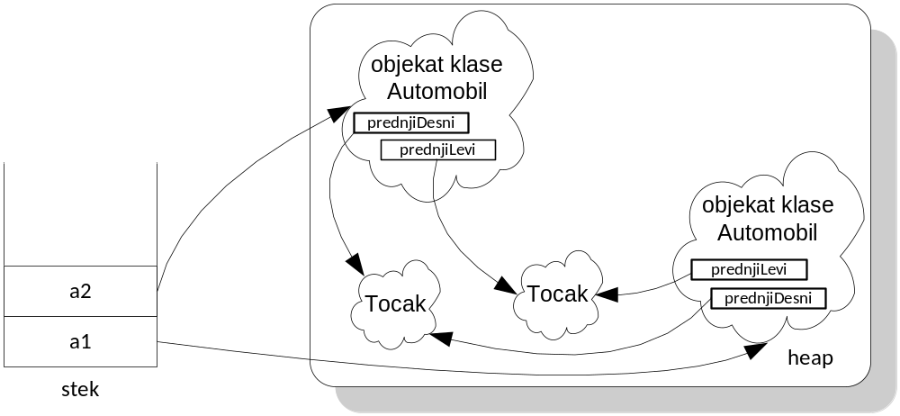
Interfejs Cloneable
Automobil a1 = new Automobil();
Automobil a2 = (Automobil)a1.clone();

Slide 49
Interfejs Cloneable – deep copy
Rešenje za deep copy upotrebom Cloneable interfejsa je da se u metodi clone svakako napravi binarna kopija originalnog objekta, ali i
  da se zatim ručno pozove clone od svakog neprimitivnog atributa
    da se za svaku klasu neprimitivnog atributa napravi clone metoda, koja radi isto
      ako ima neprimitivnih atributa, da i za njih pozove clone, i da za njihove klase napravi clone

Slide 50
Interfejs Cloneable – deep copy
class Automobil implements Cloneable {
Tocak prednjiLevi, prednjiDesni, zadnjiLevi, zadnjiDesni;
Automobil() {
...
}
public Object clone() {
try {
Automobil ret = (Automobil)super.clone();
ret.prednjiLevi = (Tocak)this.prednjiLevi.clone();
ret.prednjiDesni = (Tocak)this.prednjiDesni.clone();
...
return ret;
} catch (CloneNotSupportedException e) {
e.printStackTrace();
throw new Error("Ovo ne bi smelo da se dogodi.");
}
}

Slide 51
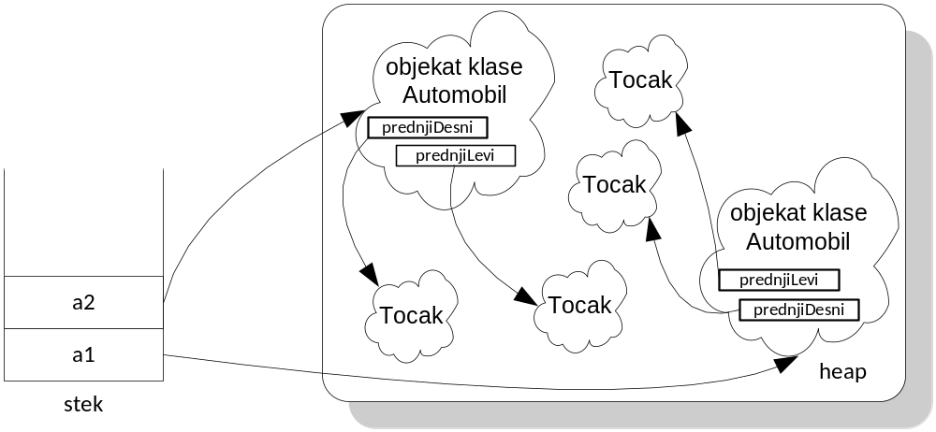
Interfejs Cloneable – deep copy
Automobil a1 = new Automobil();
Automobil a2 = (Automobil)a1.clone();

